Slide 1
Vereinsrunde Hönnepel 2008 - 2021
Rückblick

Slide 2
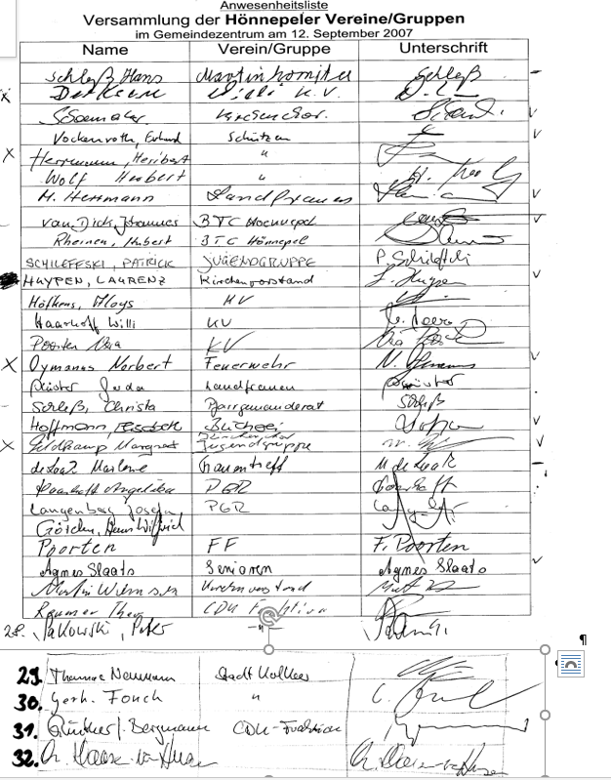
Versammlung der Vereine + Stadt Kalkar 12. Sept. 2007
Beschluss: Bildung Arbeitsgruppe GZ aus Vereinen und Kirchenvorstand: Erstellung Konzept zur Zukunftssicherung des Gemeindezentrums
29. Nov. 2007: Beratung des Konzepts im Kirchenvorstand: Vereine sollen sich an den Kosten (Investitionen/Betriebskosten) des GZ beteiligen durch:
Städtische Zuschüsse
Einnahmen aus Veranstaltungen

Slide 3
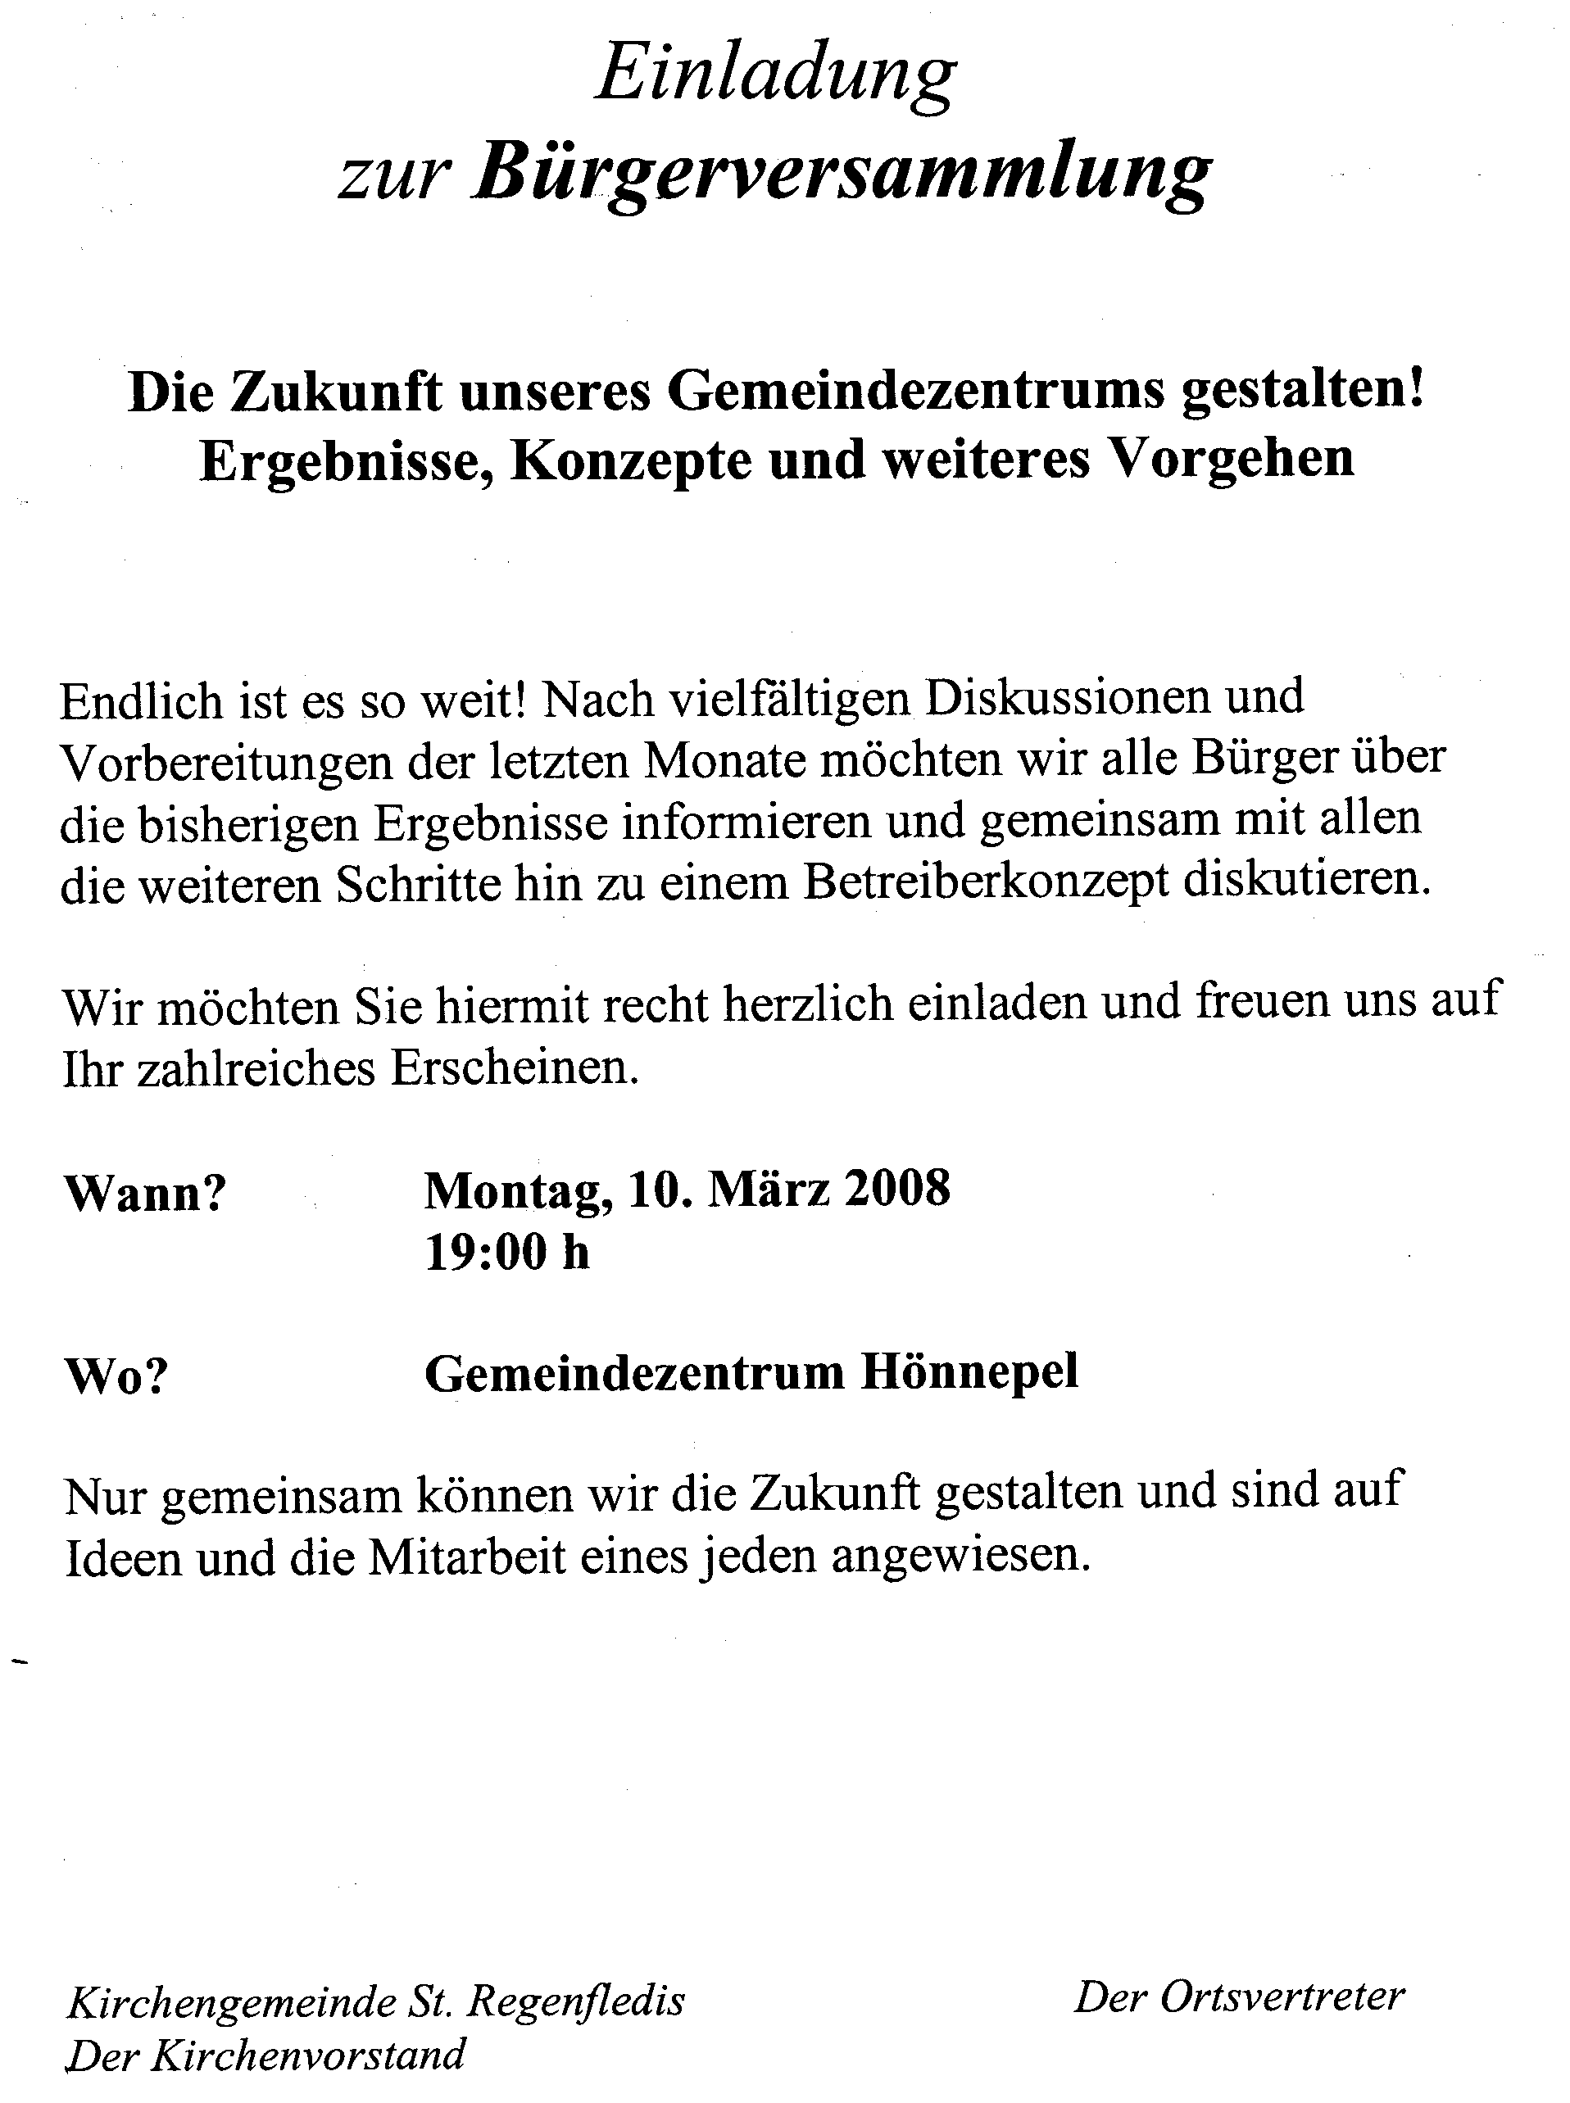
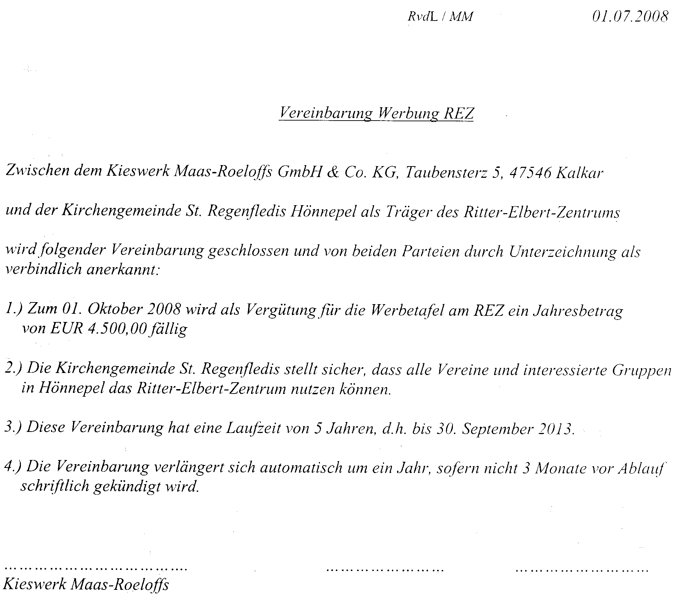
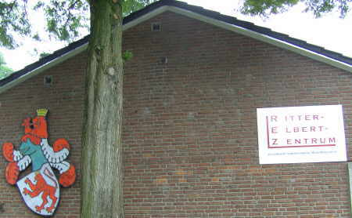
Bürgerversammlung
10. März 2008
Hausvorstand erstellt eine Benutzungs- und Entgeltordnung für das REZ! Einstimmig beschlossen von der Vereinsrunde am 18. Aug. 2008
Vereinbarung mit Kieswerk Maas-Roeloffs 1. Juli 2008
Über 50 Teilnehmer!
Beschluss: Vereine sollen Betreiberkonzept für Gemeindezentrum erstellen!
9. April 2008: Erstmalige Versammlung aller Vereine: Zusammenschluss zur Vereinsrunde: Wahl des Hausvorstandes; Aus Gemeindezentrum wird Ritter-Elbert-Zentrum
Vereinsrunde will sich an Sanierung REZ aktiv beteiligen

Slide 4
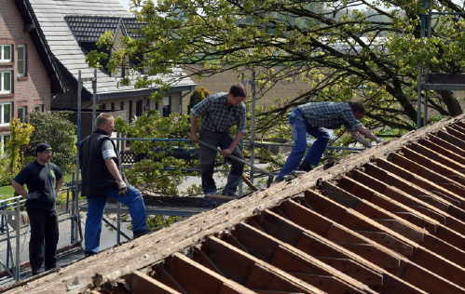
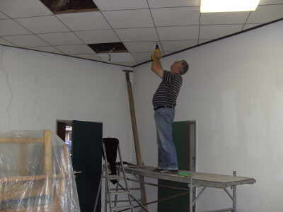
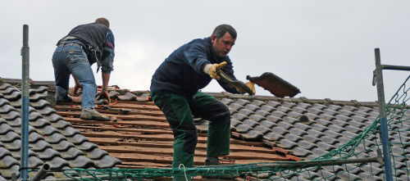
Sanierung REZ 2008

Slide 5
Sanierung REZ 2008
Neue Dacheindeckung
Neue Heizung
Finanzierung: Zuschuss Stadt 25.000 Euro
Bistum Münster 35.000 Euro
Neue Fenster

Slide 6
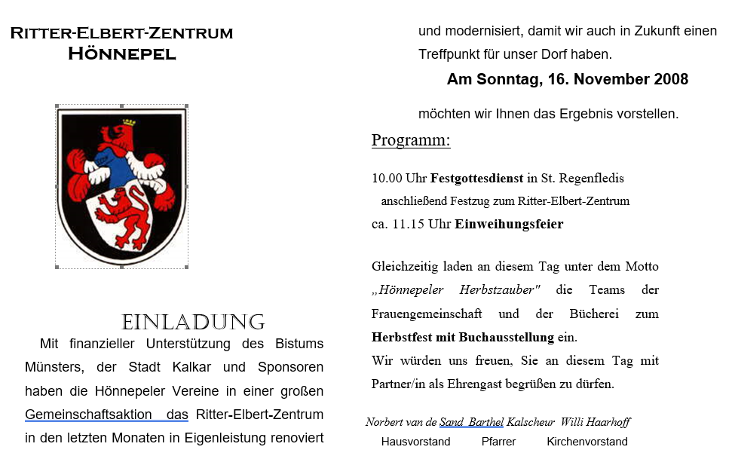
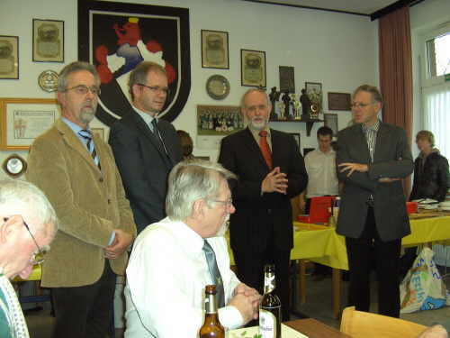
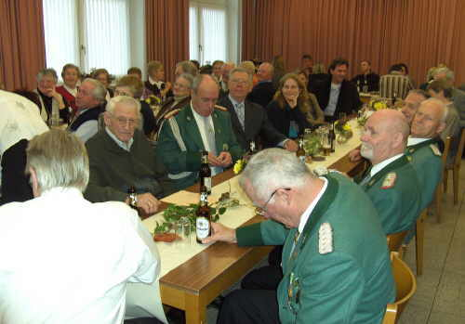
Sanierung REZ 2008

Slide 7
Ritterfest 2009

Slide 8
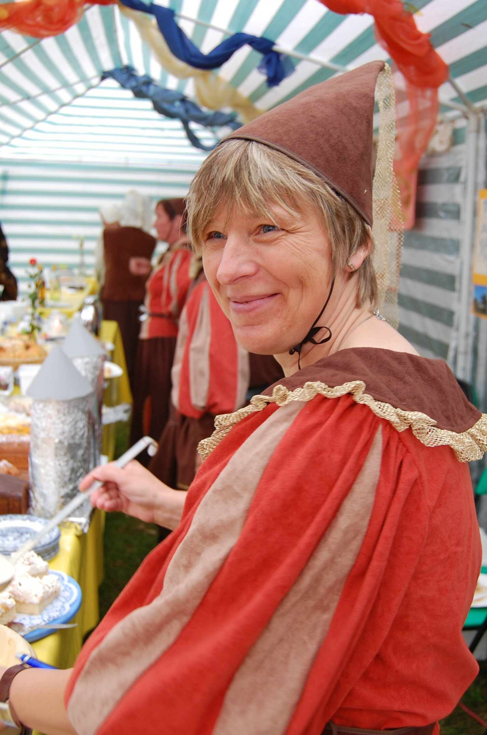
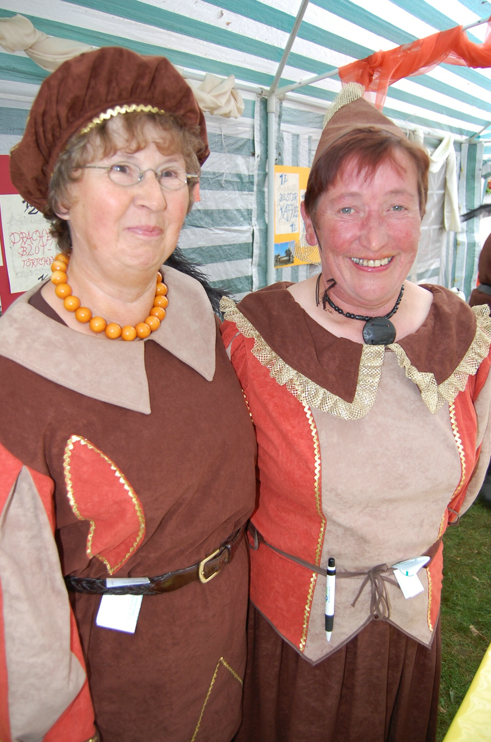
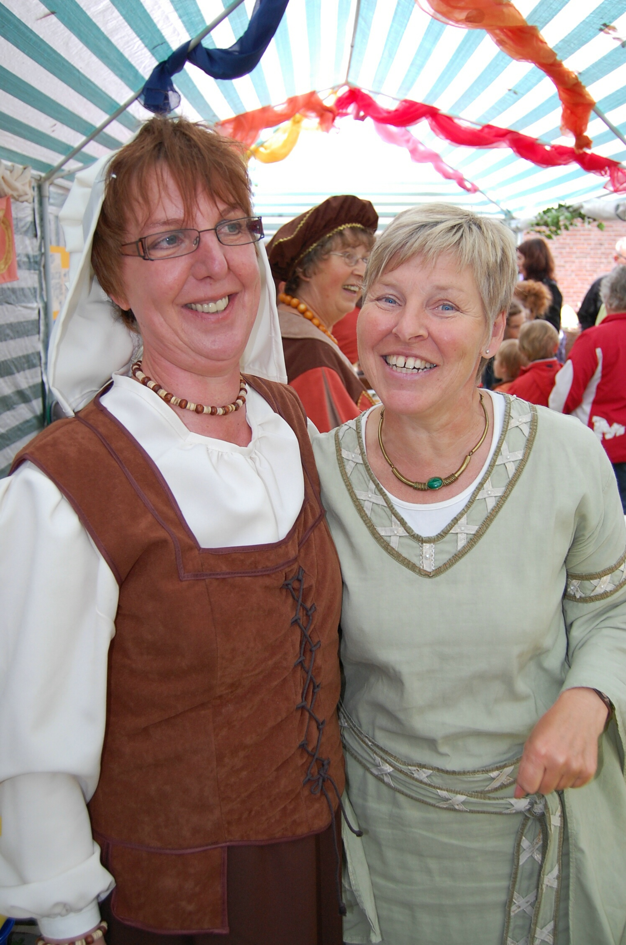
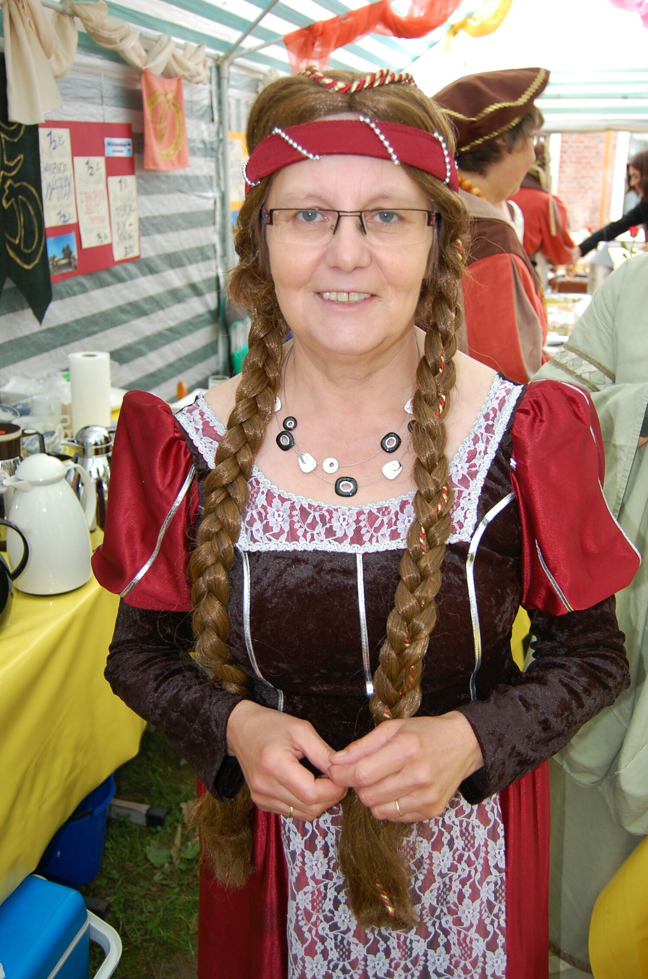
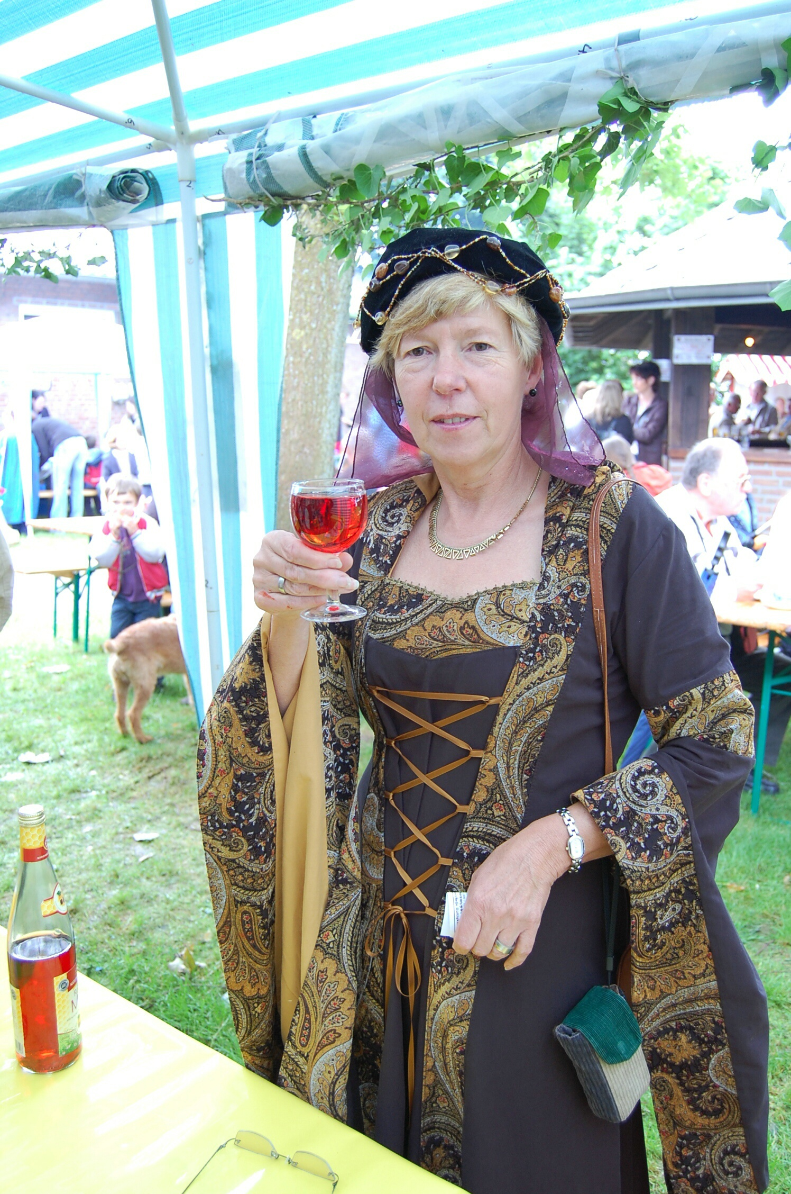
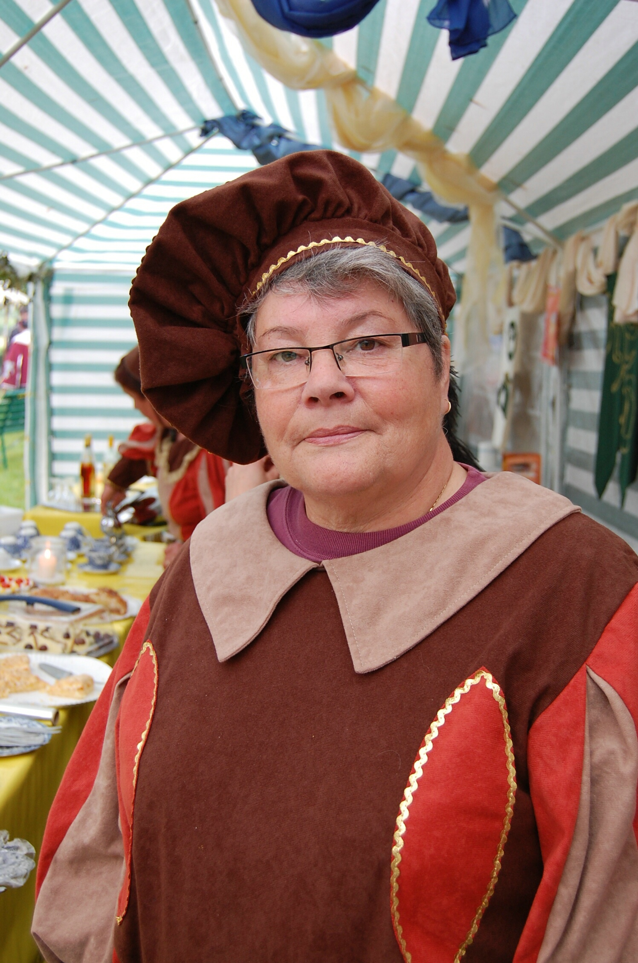
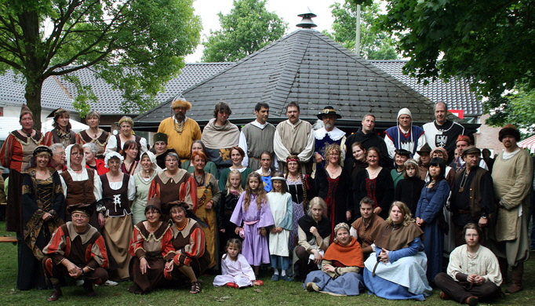
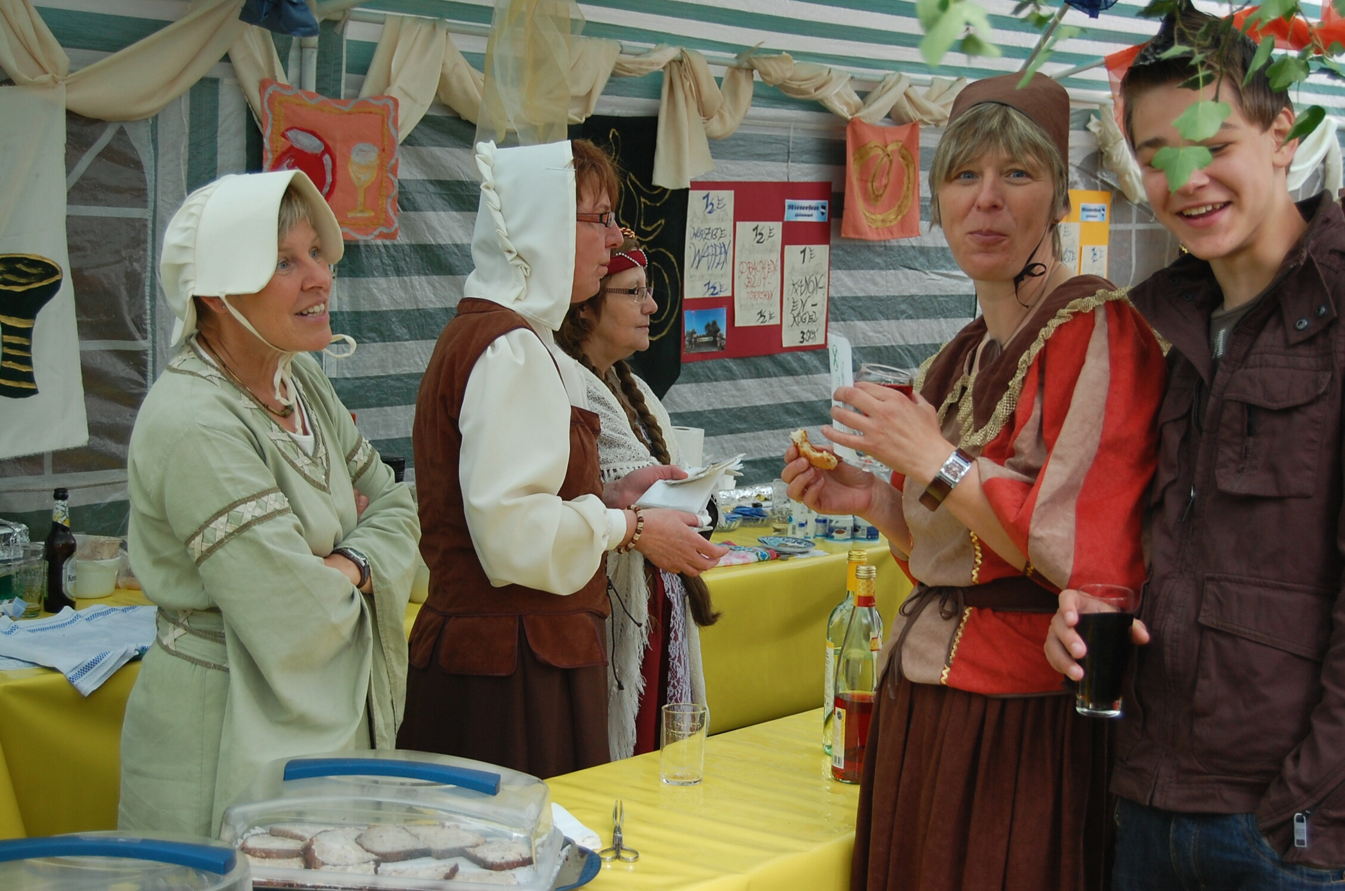
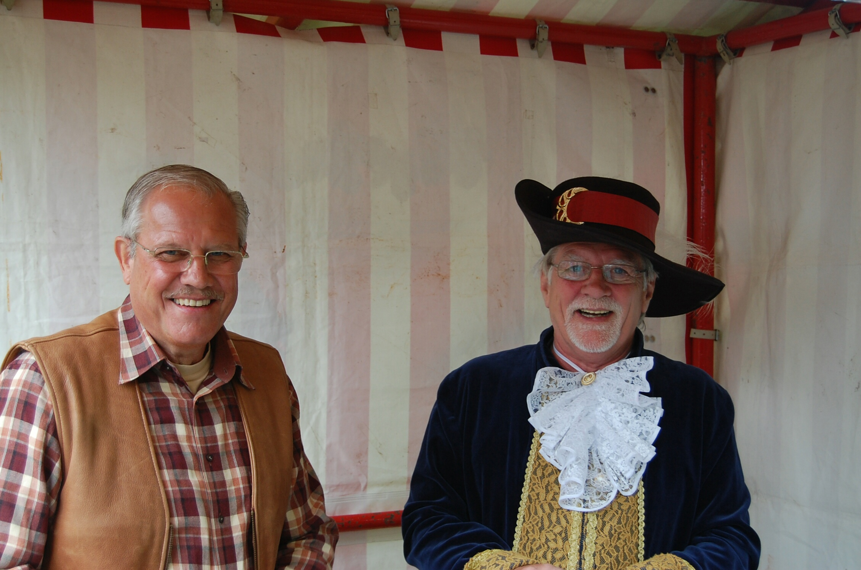
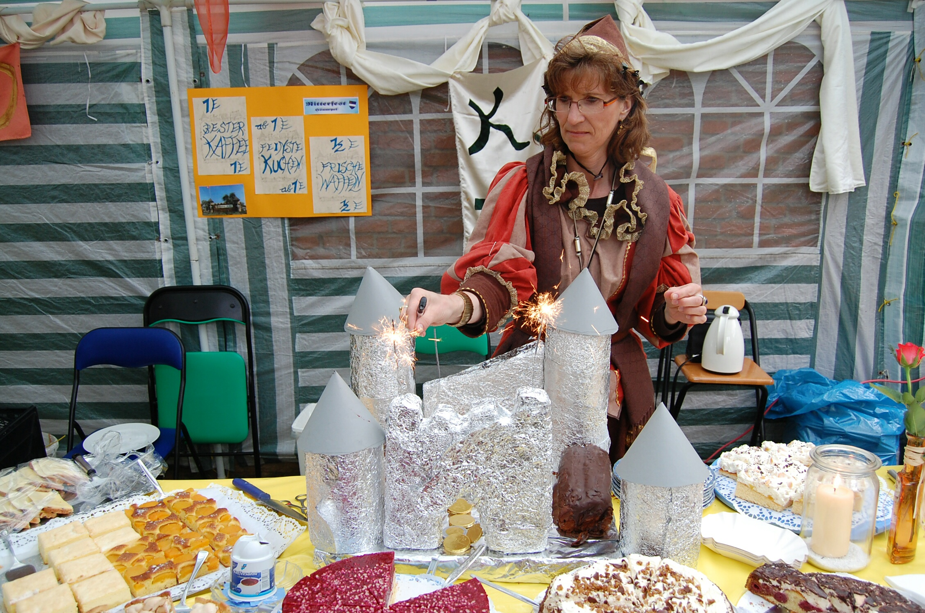
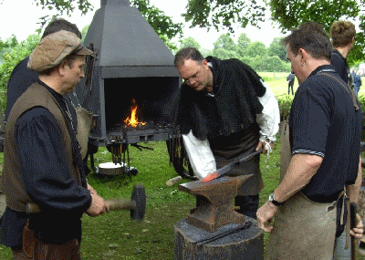
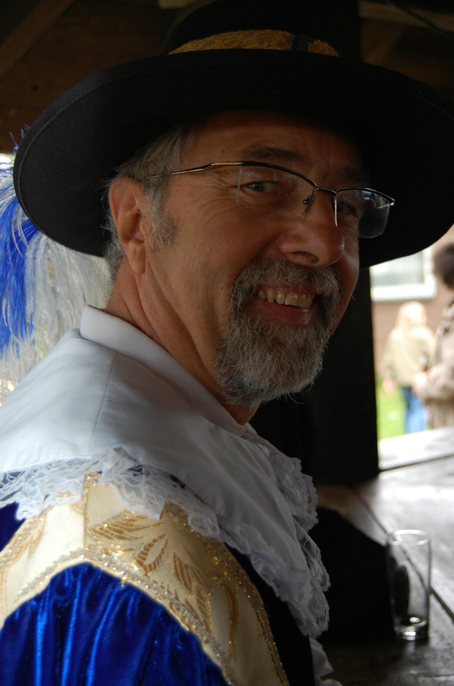
Ritterfest 2009
Reingewinn: 3.000 Euro > Polsterung der Stühle

Slide 9
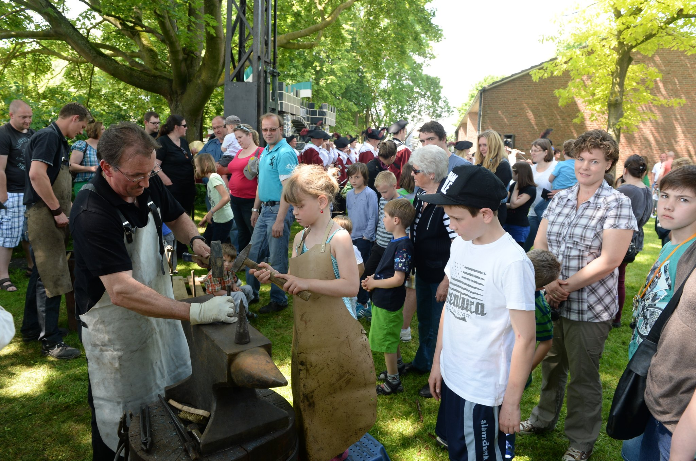
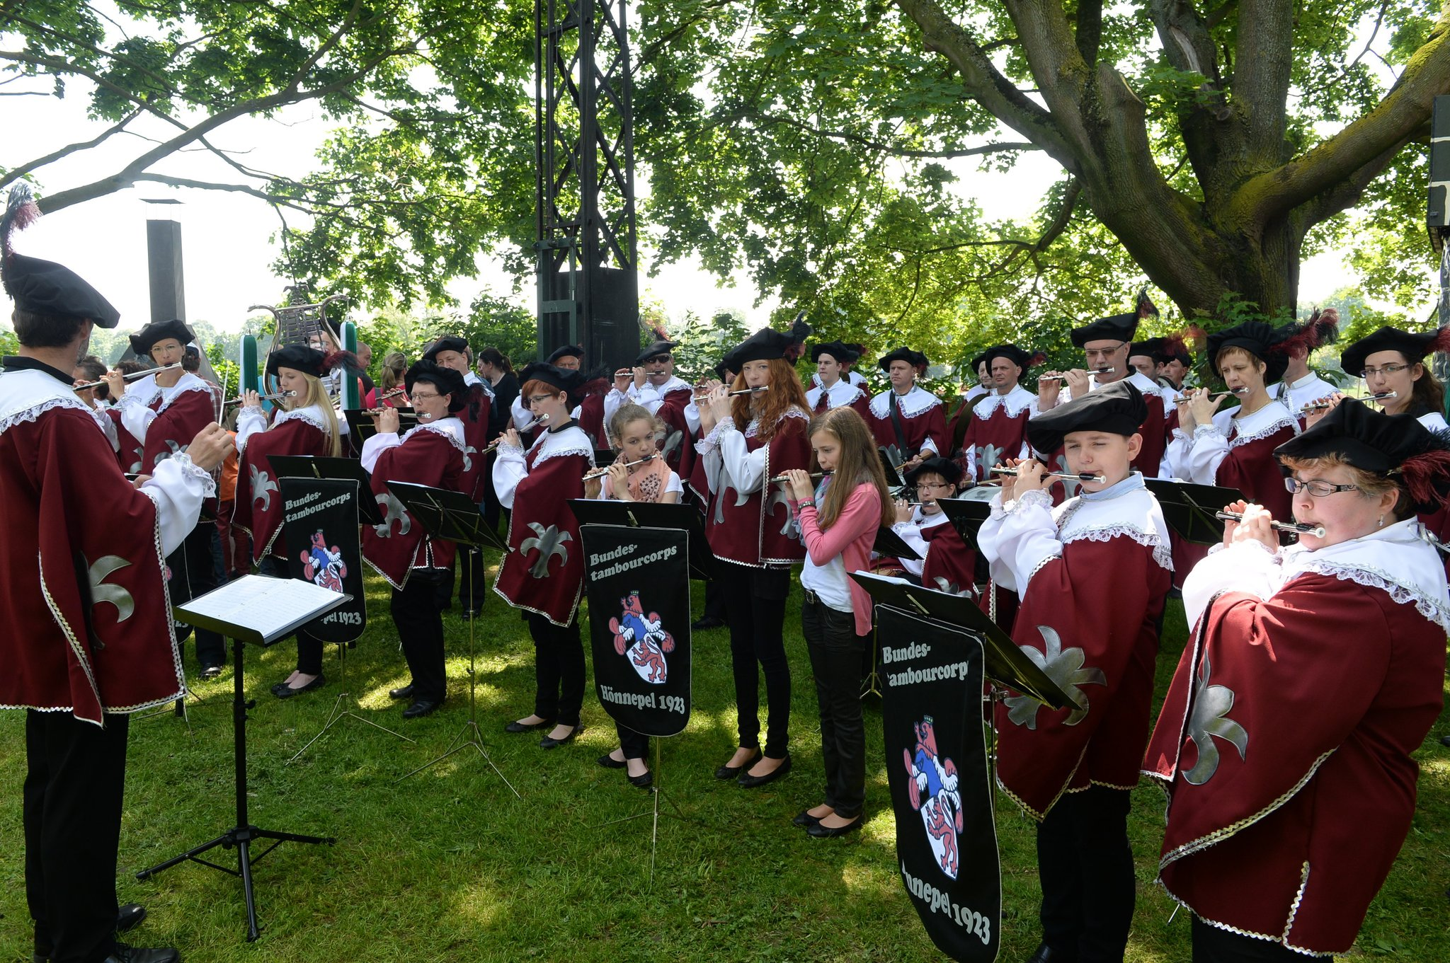
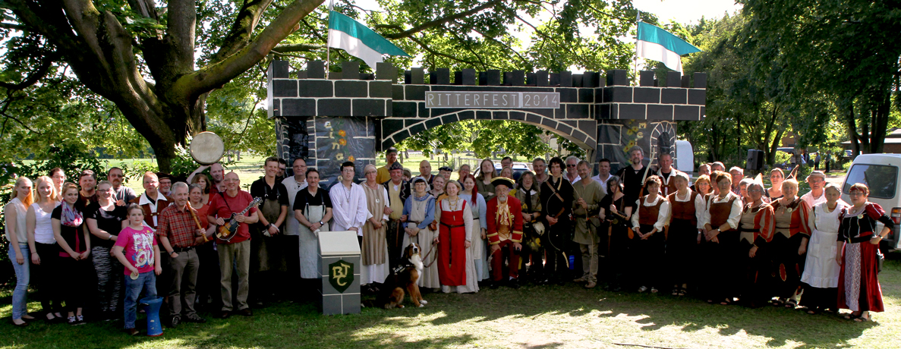
Ritterfest 2014
Reingewinn 3.700 Euro
Spülmaschine
Lautsprecheranlage

Slide 10
Satzung 3. Januar 2012
§ 1 Die Vereinsrunde, gegründet am 9. April 2008
Zur Vereinsrunde (VR) gehören alle Vereine, Gremien und Gruppen in Hönnepel, die das Ritter-Elbert-Zentrum (REZ) nutzen, und der jeweilige Ortsvertreter im Rat der Stadt Kalkar. Die VR fördert das REZ und beteiligt sich an den Betriebskosten. Darüber hinaus koordiniert und fördert die VR das dörfliche Vereinsleben und führt bei Bedarf gemeinsame Veranstaltungen und Feste durch, z.B. den sonntäglichen Brauchtumsfrühschoppen. Außerdem fördert die Vereinsrunde die Verschönerung des Ortsbildes und den Wohnwert des Dorfes.. Die VR tagt in der Regel mindestens einmal im Jahr. Die Mitglieder der Vereinsrunde benennen jeweils einen Ansprechpartner, der in der VR stimmberechtigt ist. Der Ansprechpartner kann durch ein anderes Vereinsmitglied vertreten werden.
§ 2 Der Hausvorstand
1. Wahl Die VR wählt aus ihrer Mitte einen Hausvorstand (HV) aus 5 bis 7 Mitgliedern, inclusive bis zu 2 örtliche Mitglieder des Kirchenvorstandes St. Clemens in Kalkar. Der HV wird alle 3 Jahre neu gewählt. Auf Verlangen von mindestens 2 Mitgliedern der VR kann die Neuwahl auch früher erfolgen. Wiederwahl ist möglich. Die Wahl erfolgt offen, wenn nicht mindestens 2 Vereinsmitglieder geheime Wahl beantragen. Der Hausvorstand wählt aus seiner Mitte einen Vorsitzenden, einen Stellvertreter und einen Kassenwart. Der Vorsitzende des HV leitet auch die VR.
2. Aufgaben Der HV wirkt bei der Nutzung und der Finanzierung der Betriebskosten des REZ mit. Der HV organisiert die Nutzung und Vermietung des REZ und überprüft die Einhaltung der Benutzungs- und Entgeltordnung, die von der VR beschlossen wird. Der Vereinsrunde legt auf Vorschlag des HV den jährlichen Zuschuss zu den Betriebskosten des REZ fest nach Vorlage der Kostenaufstellung von der Kirchengemeinde. Der Kassenwart legt jährlich einen Kassenbericht vor. Die Kasse ist mindestens alle 3 Jahre zusammen mit den Wahlen des Hausvorstandes zu prüfen.
§ 3 Inkrafttreten / Änderung
Die Satzung tritt am 4. Januar 2012 in Kraft und kann bei Bedarf von der Vereinsrunde mit einfacher Mehrheit geändert werden.
-------------
Die Satzung wurde am 3. Januar 2012 einstimmig verabschiedet und am 4. Juli 2017 überarbeitet und einstimmig in der vorliegenden Form neu beschlossen.
Dem Hausvorstand gehören derzeit an: Norbert van de Sand (Vorsitzender), Aloys Höfkens, Franz-Wilhelm Langenberg, Guido Janßen, Agnes Slaats

Slide 11
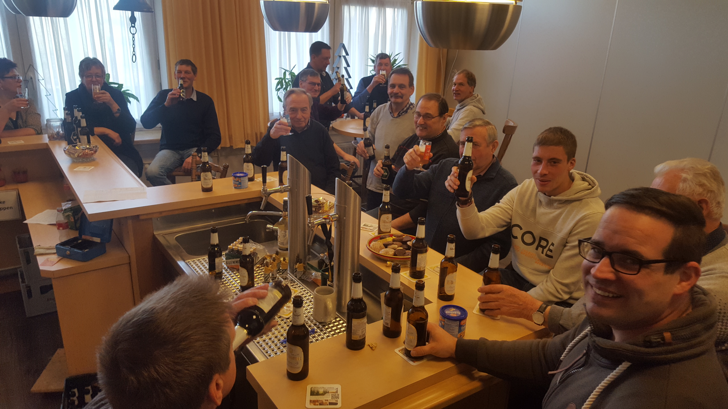
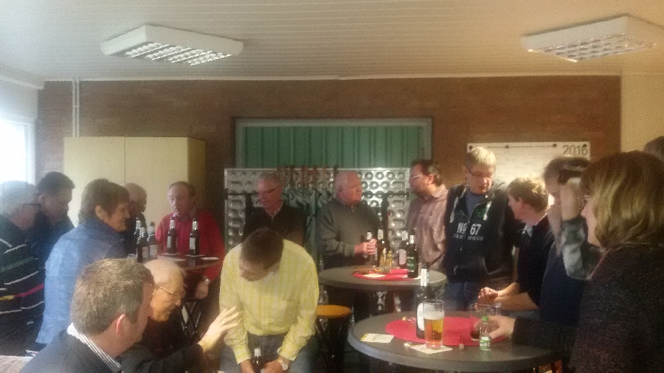
Erster Frühschoppen am 3. Jan. 2016
Neujahr 2020

Slide 12
Sanierung/Verschönerung REZ 2016/17
Nach einer Haushaltsprüfung ordnet das Bistum Münster Anfang 2016 an, dass die Gelder in der Zweckrücklage „REZ“ (ca. 33.000 Euro Kieswerk Maas Roeloffs) zur Sanierung des defizitären Haushaltes von St. Clemens verwendet werden sollen.

Slide 13
Sanierung/Verschönerung REZ 2016/17
Zur „Rettung“ der Gelder für das REZ beschließt die VR am 15. Juni 2016 nach kontroverser Diskussion mehrheitlich folgende Investitionen (ohne jegliche sonstige Zuschüsse):
Neuer Herd
Stabilisierung der Eisenpfeiler in der Pausenhalle
Beseitigung der Setzrisse
Abdichtung Wand Pausenhalle/Jugendraum
Durchbruch/Verbindung der beiden Räume; mobile Faltwand
Einbau einer Theke
Neue Akkustikdecke mit LED-Beleuchtung Mehrzweckraum
Erneuerung Fußbodenbelag
Gesamtkosten: ca. 33.000 €

Slide 14
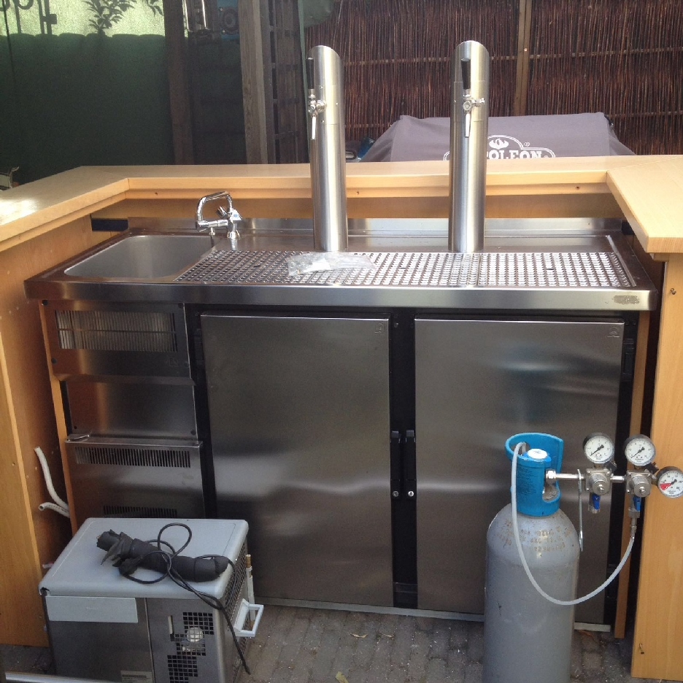
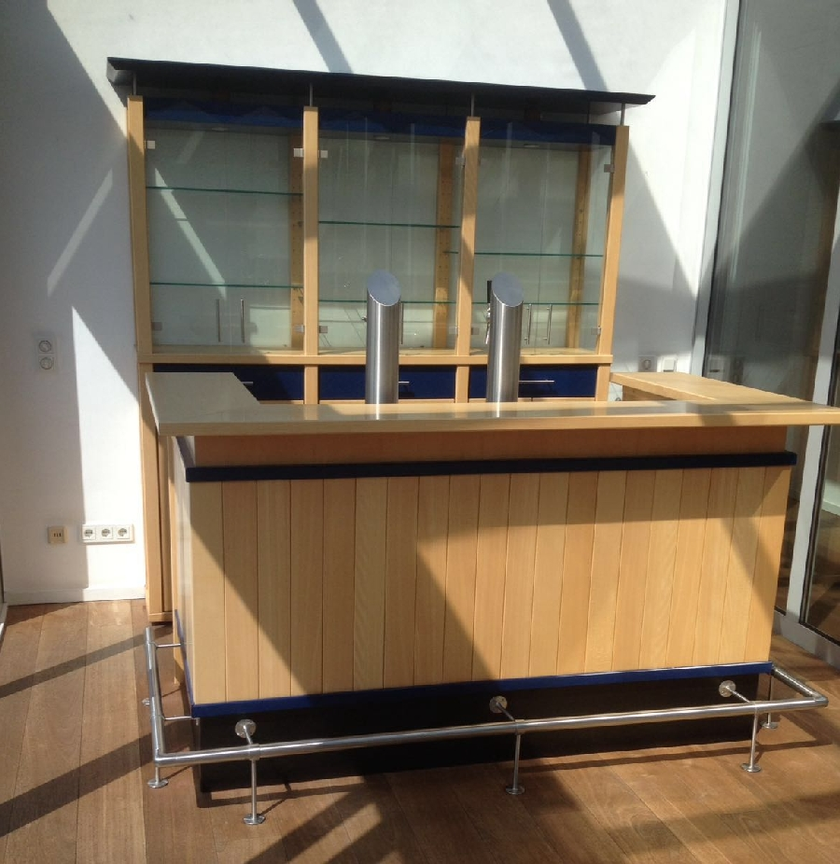
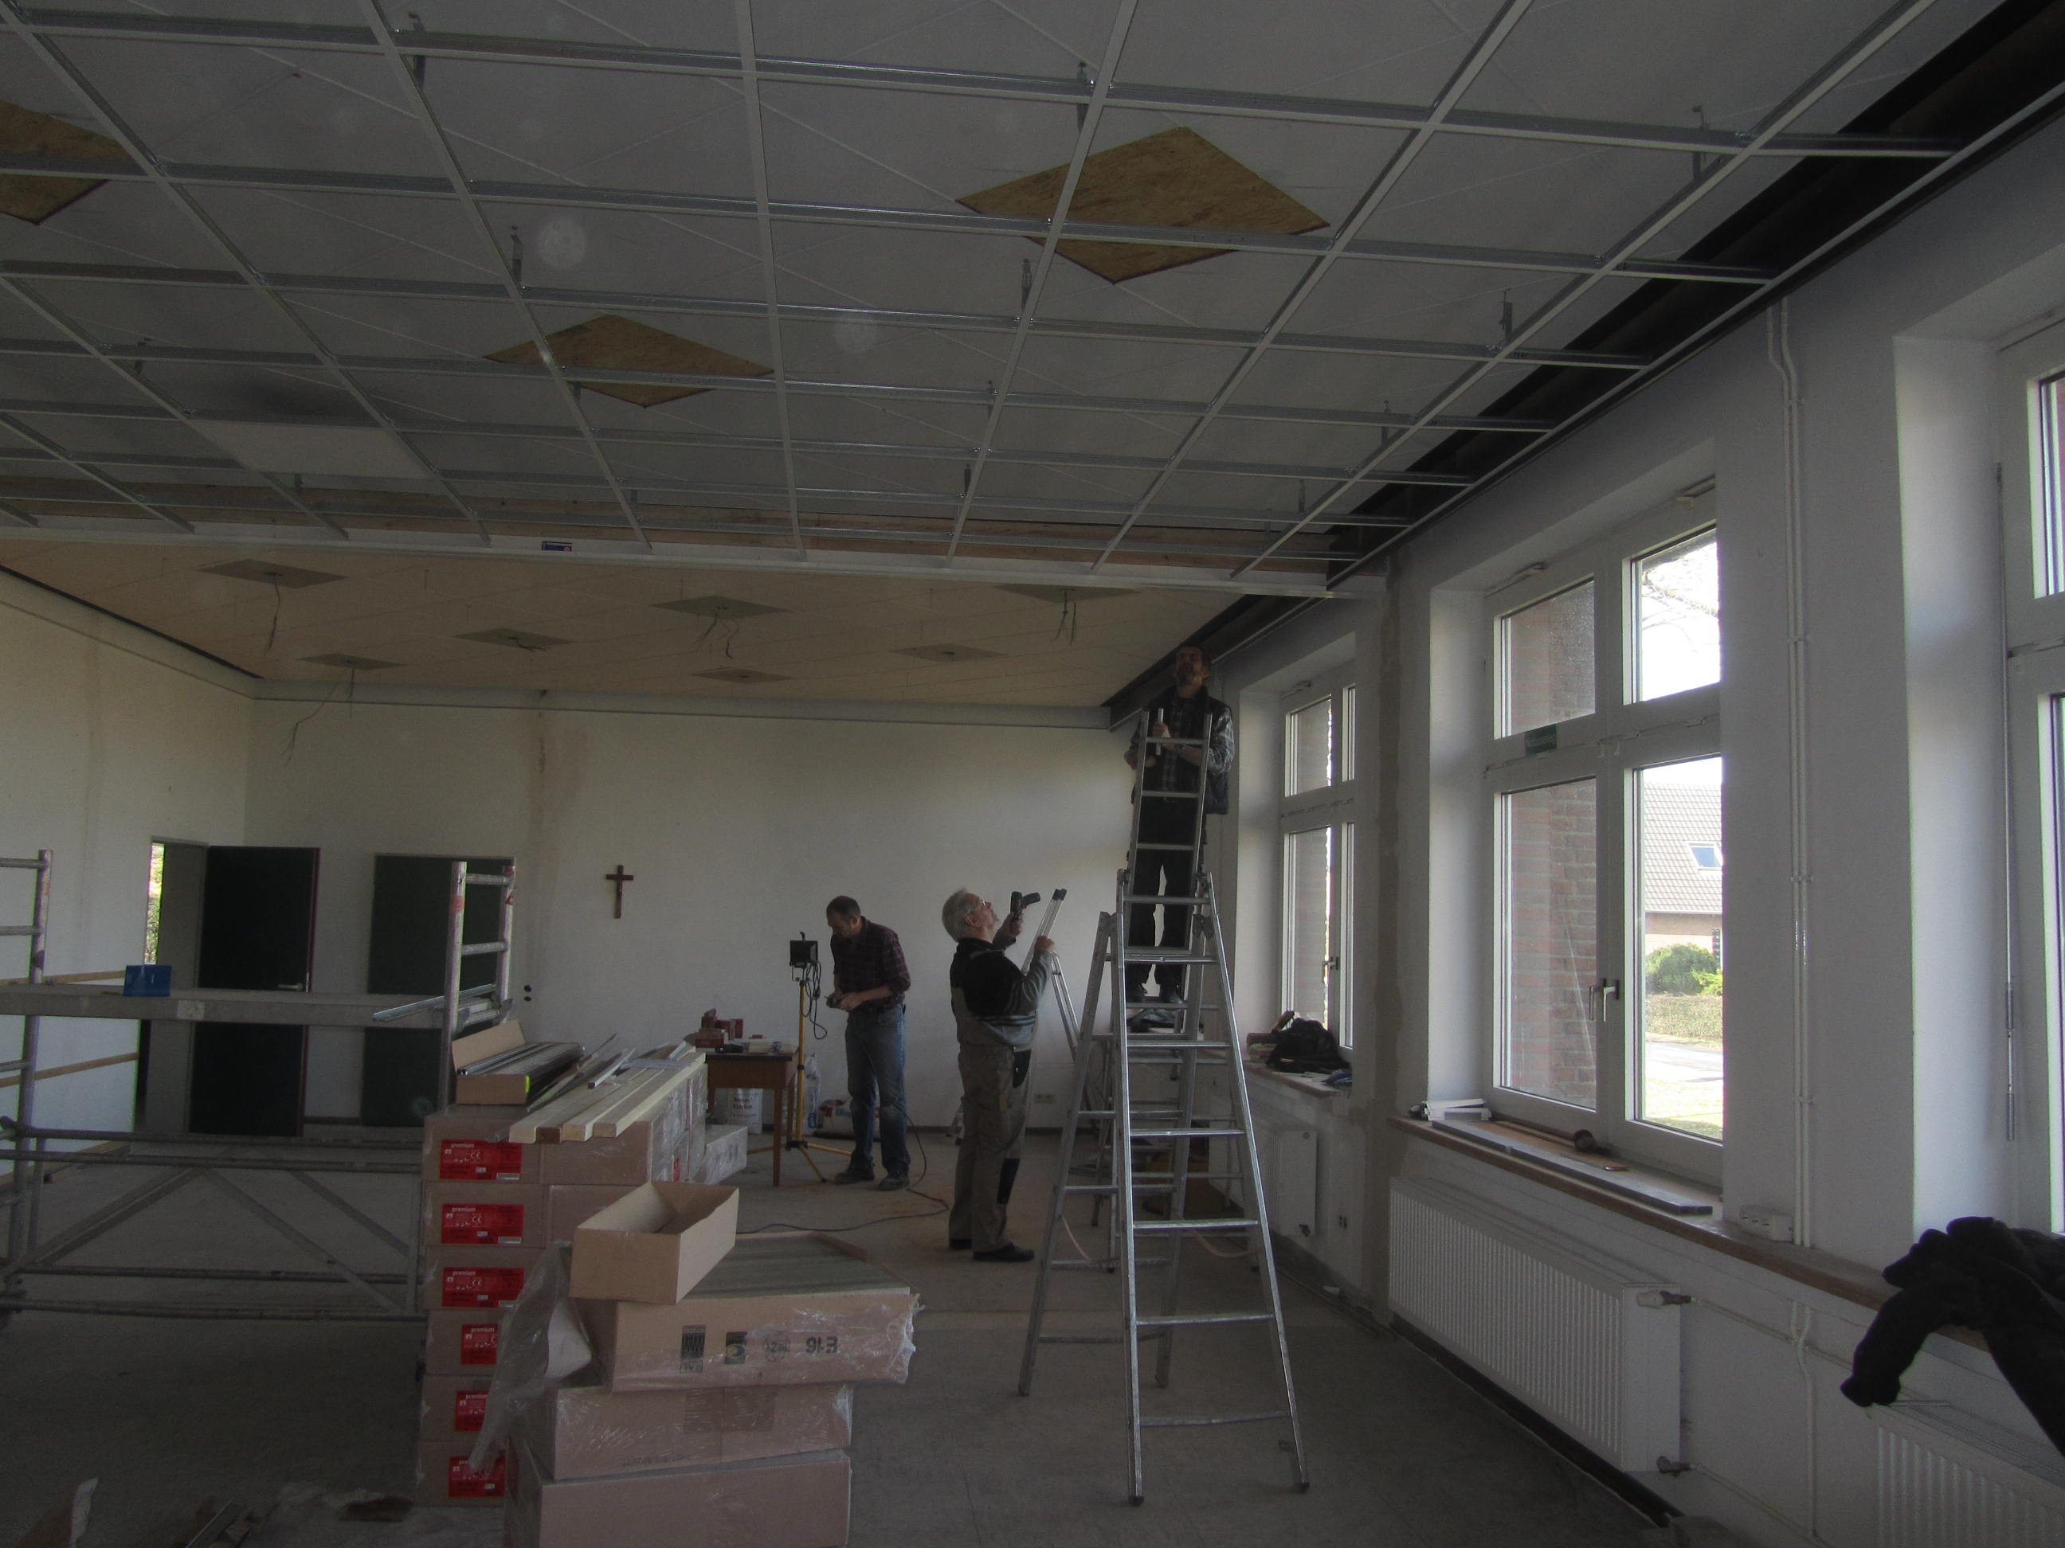
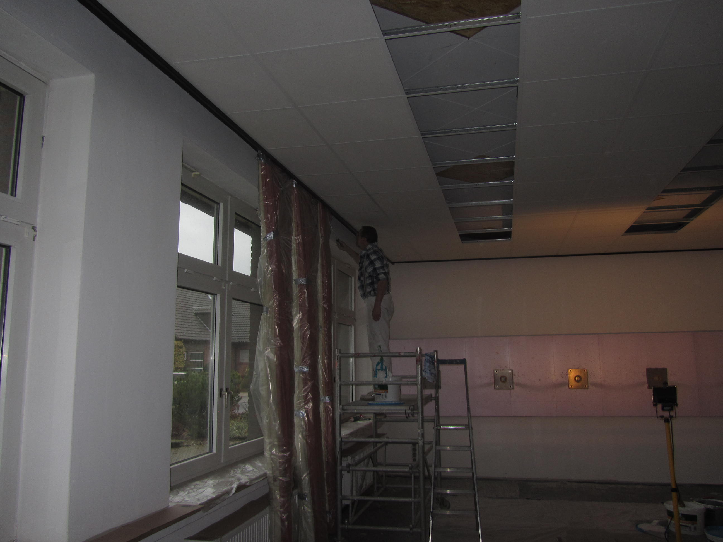
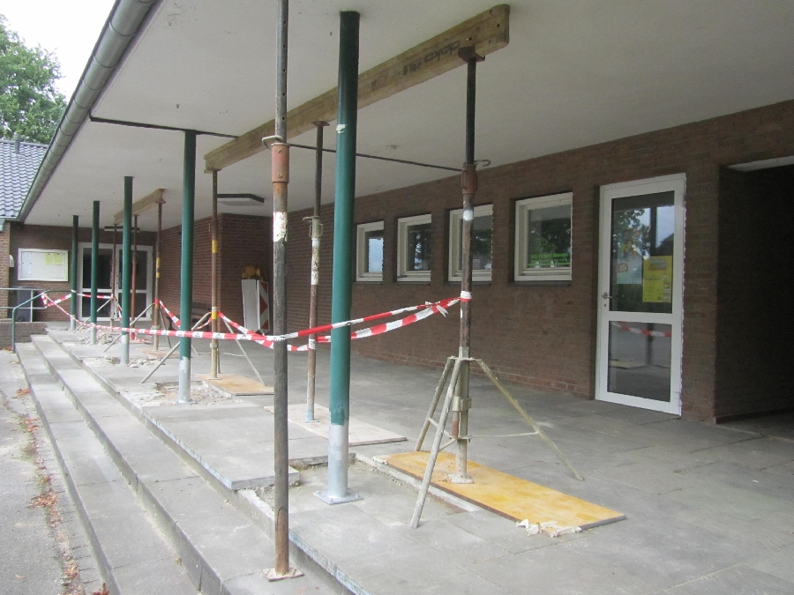
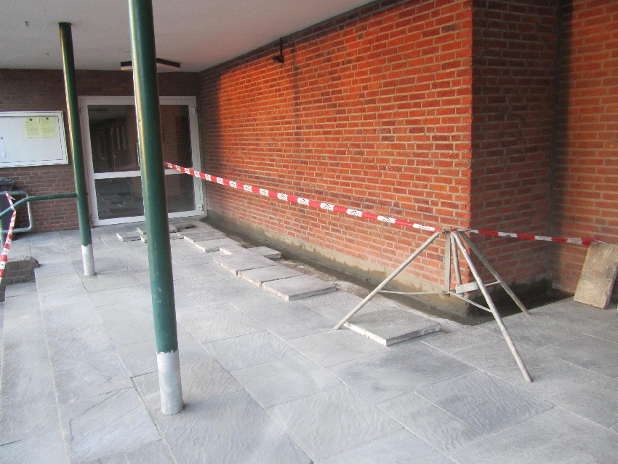
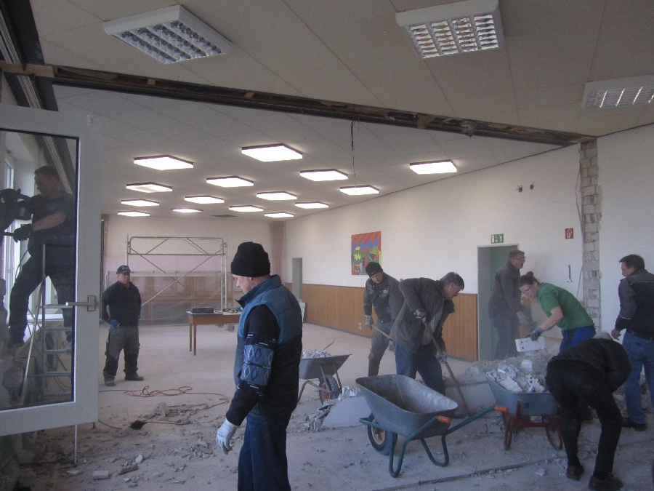
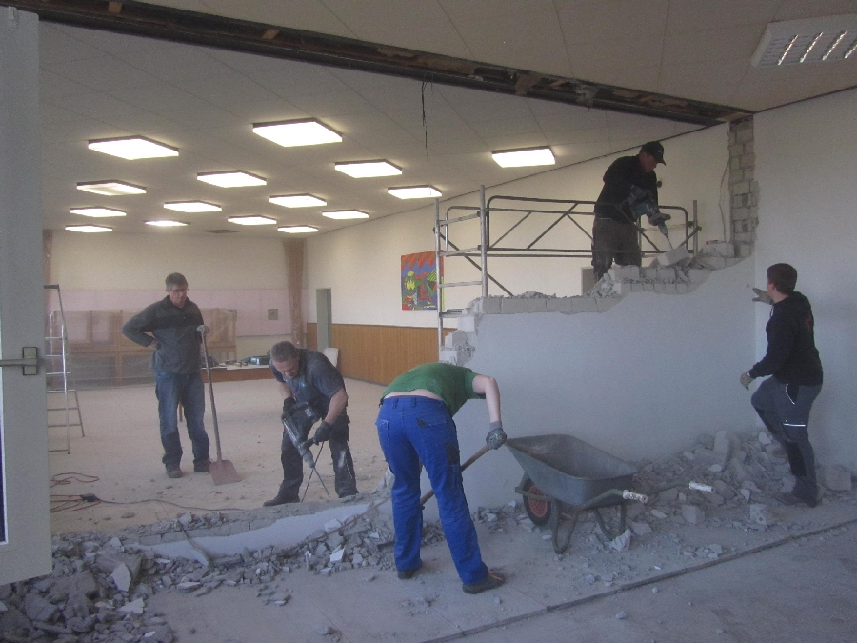
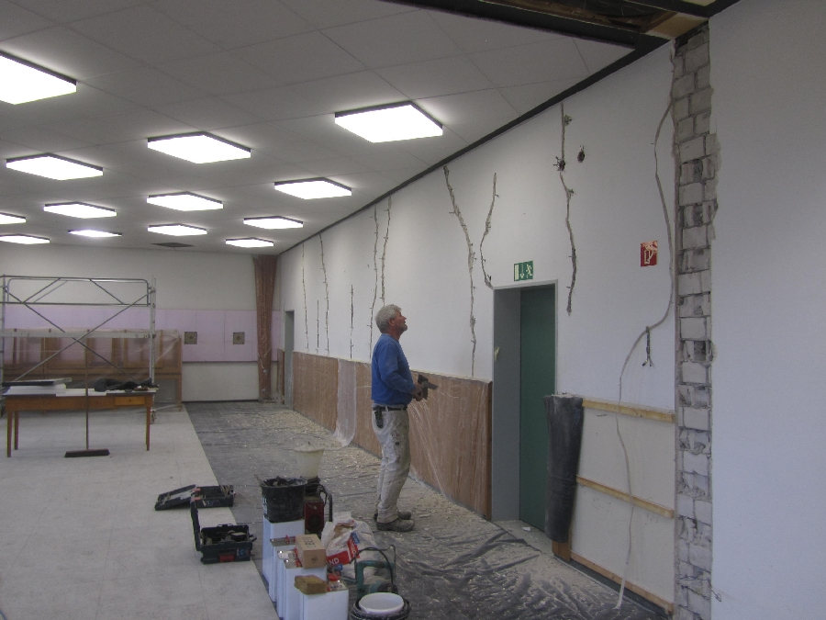
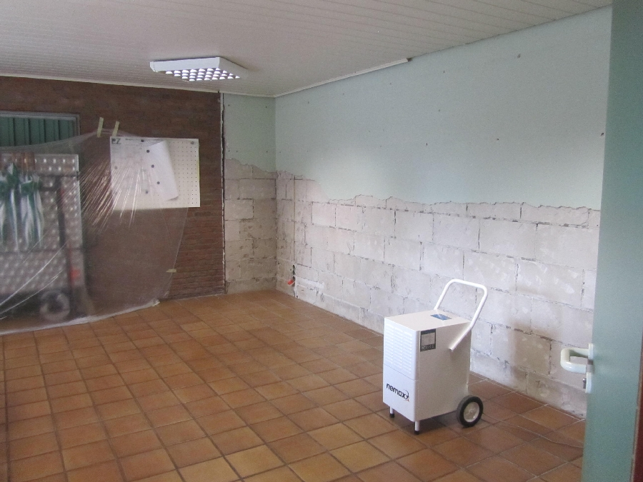
Sanierung/Verschönerung REZ 2016/17
900 Euro

Slide 15
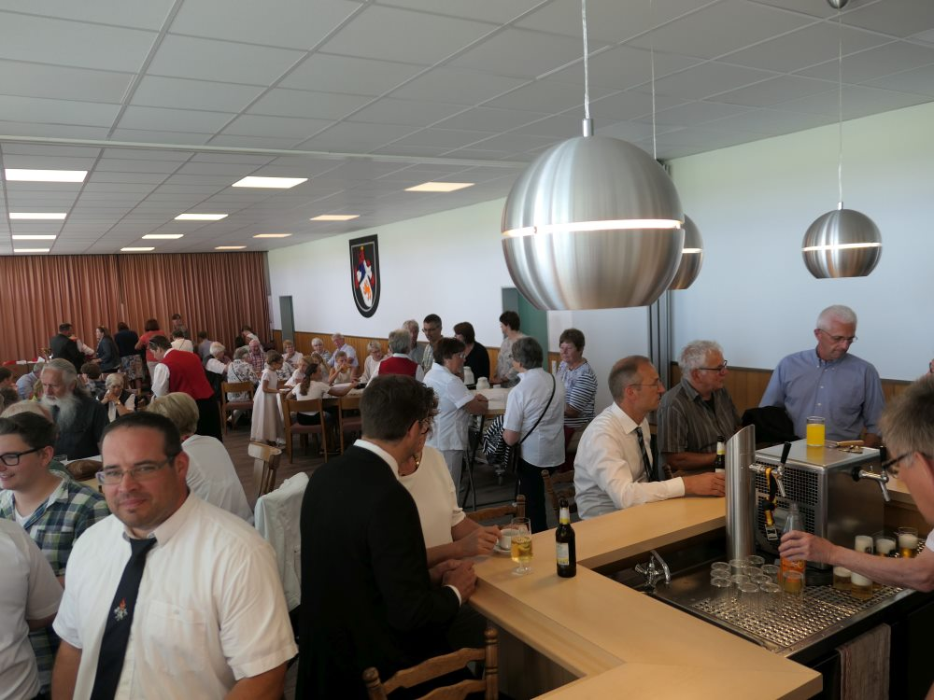
REZ: Tag der Offenen Tür
Fronleichnam 2017

Slide 16
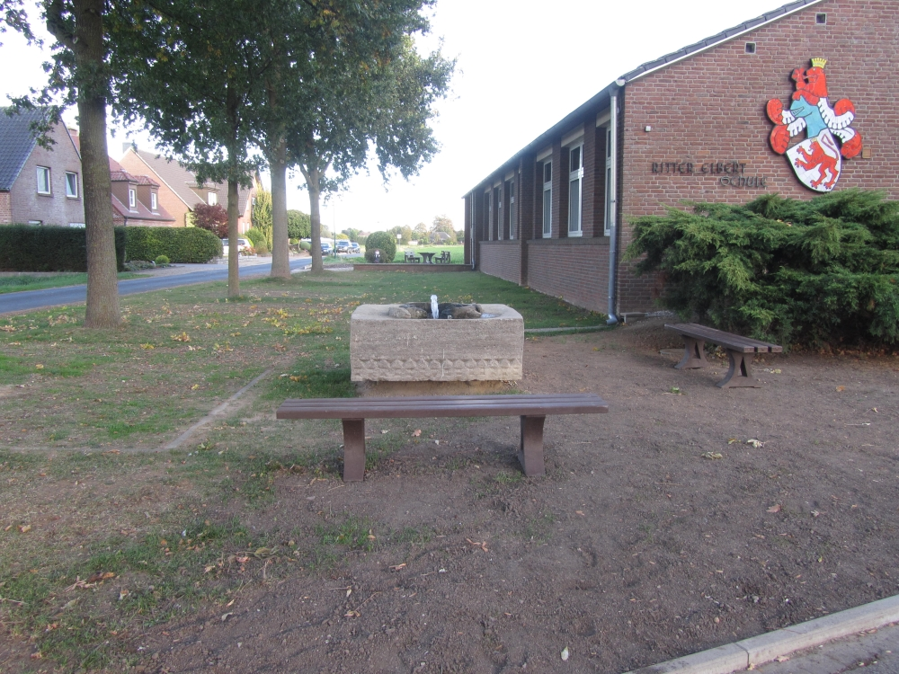
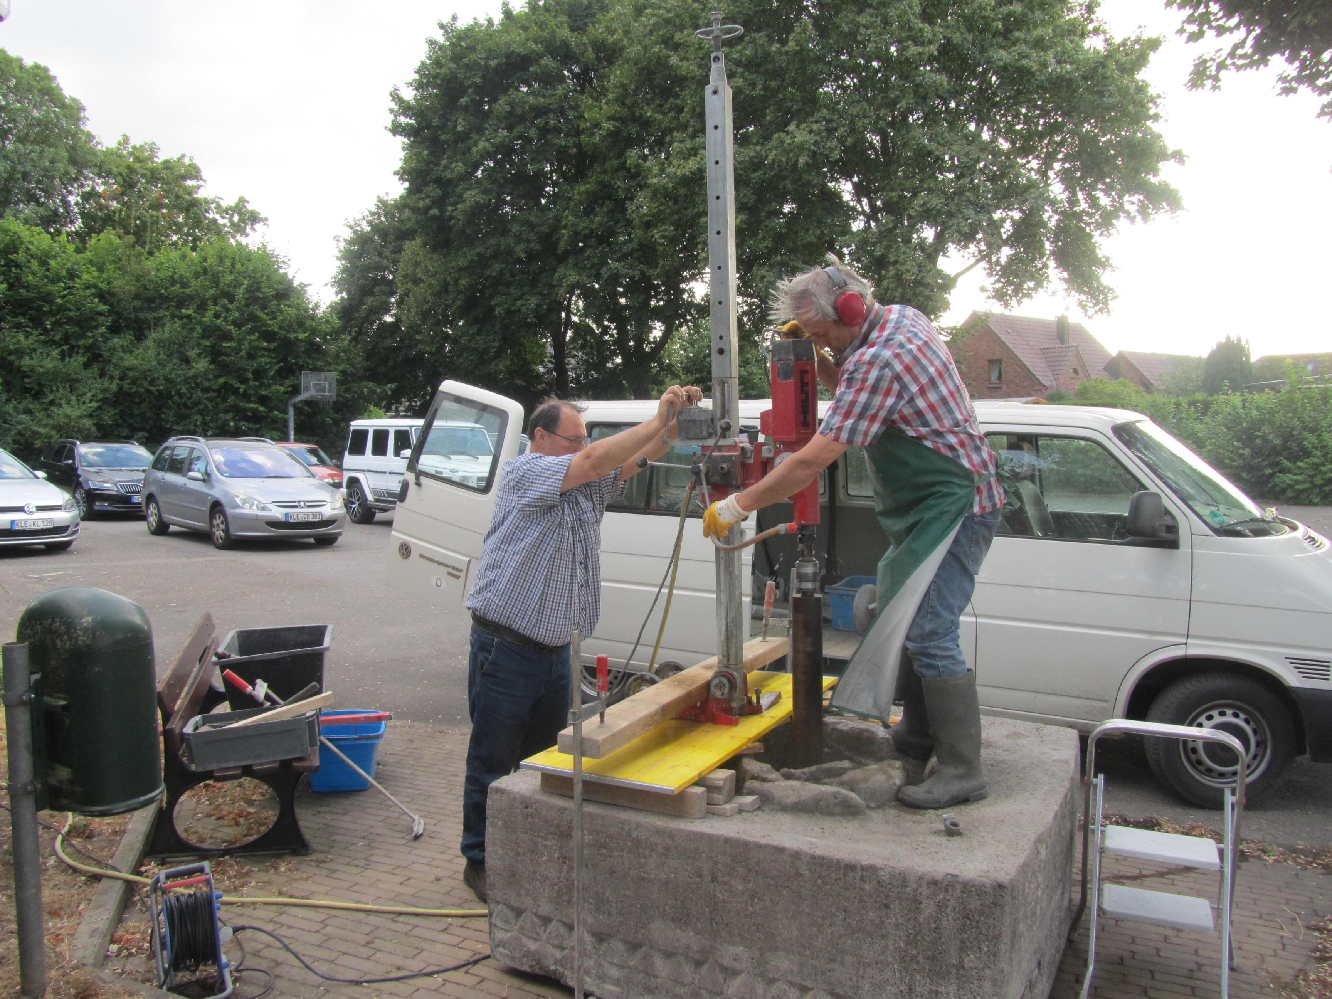
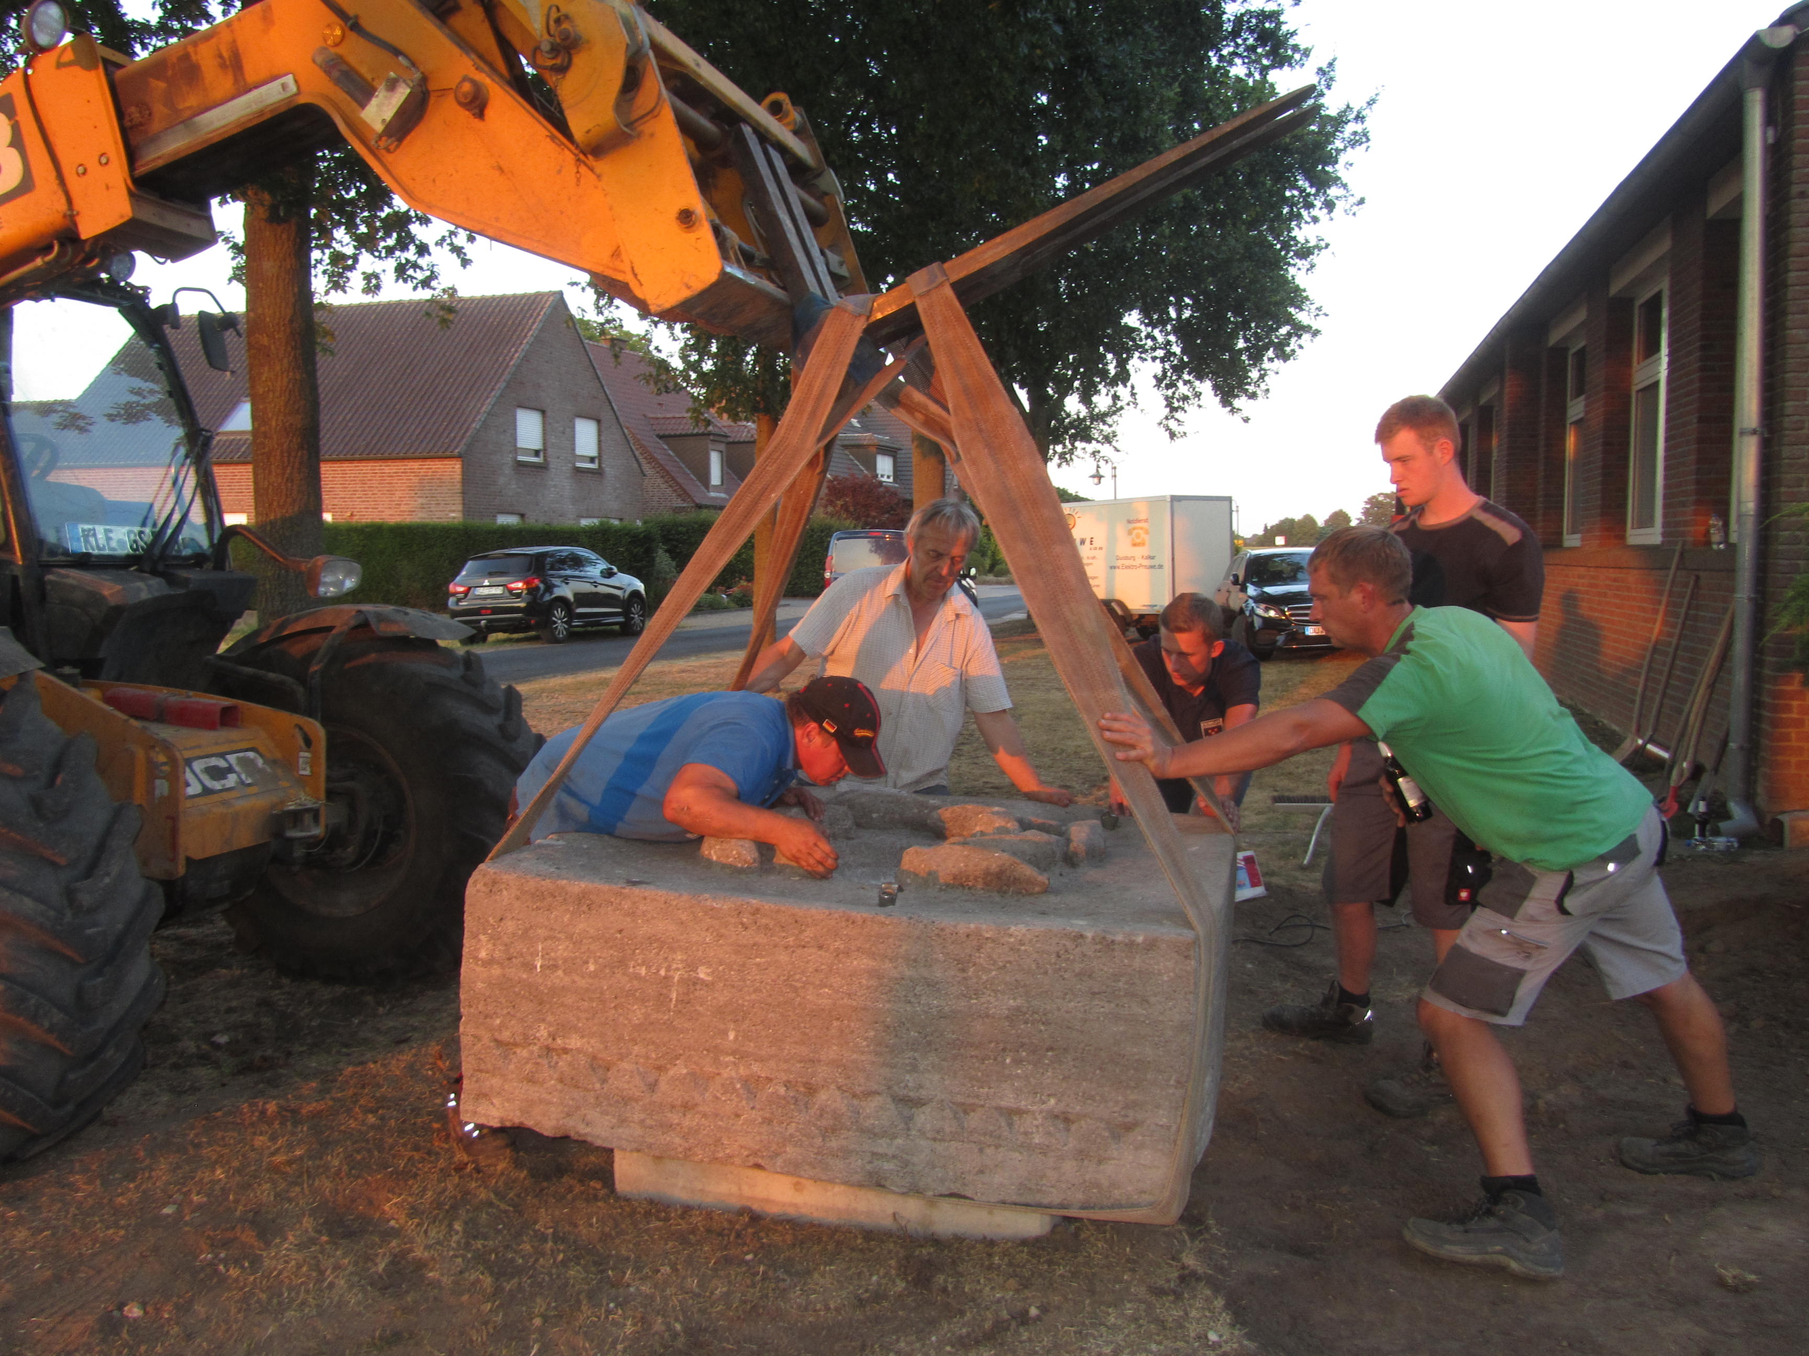
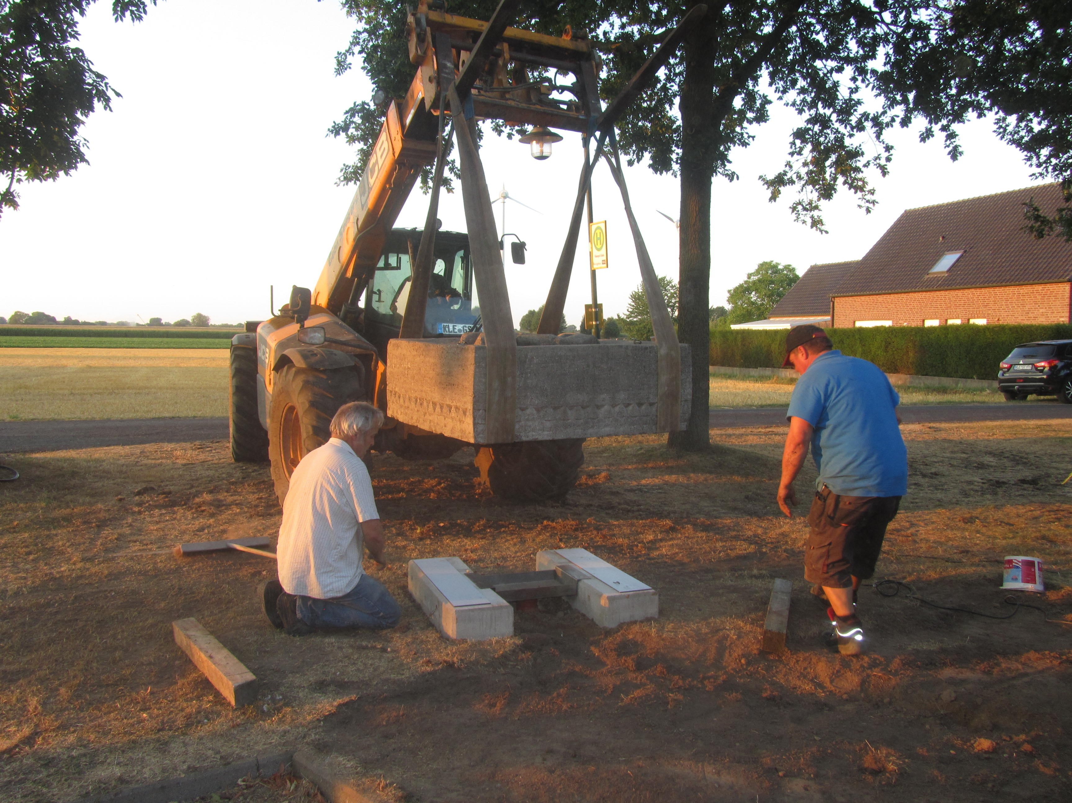
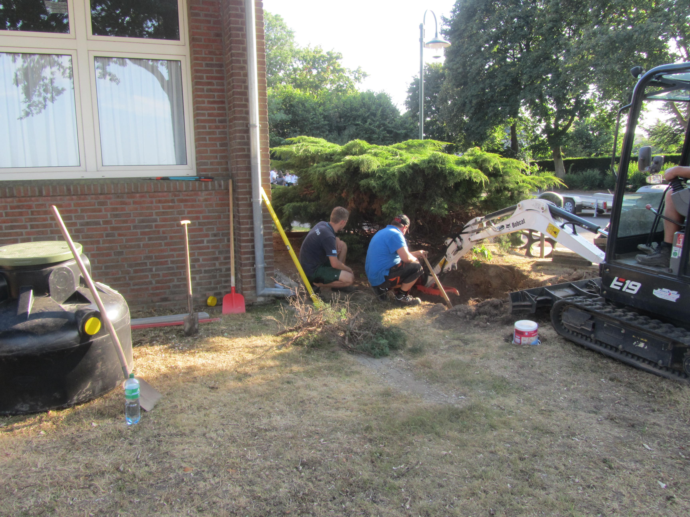
Fischbrunnen: Wasserspiel - Versetzung
Foto: Oktober 2018

Slide 17
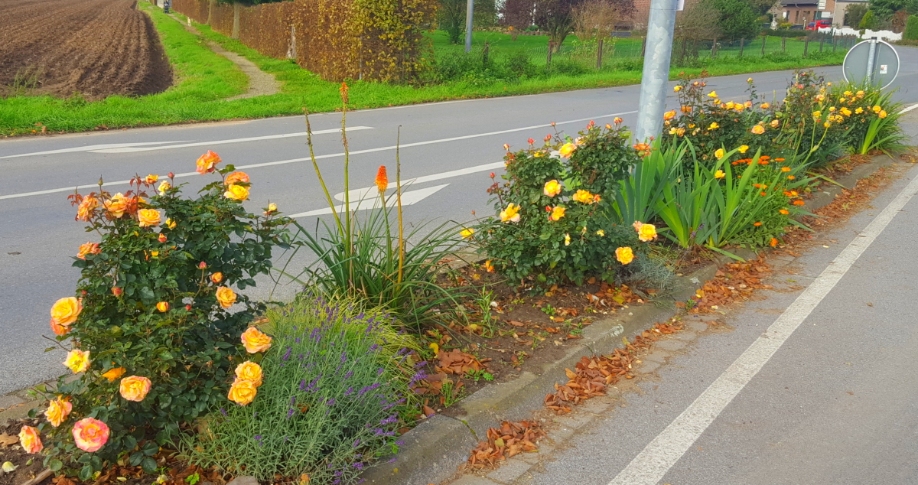
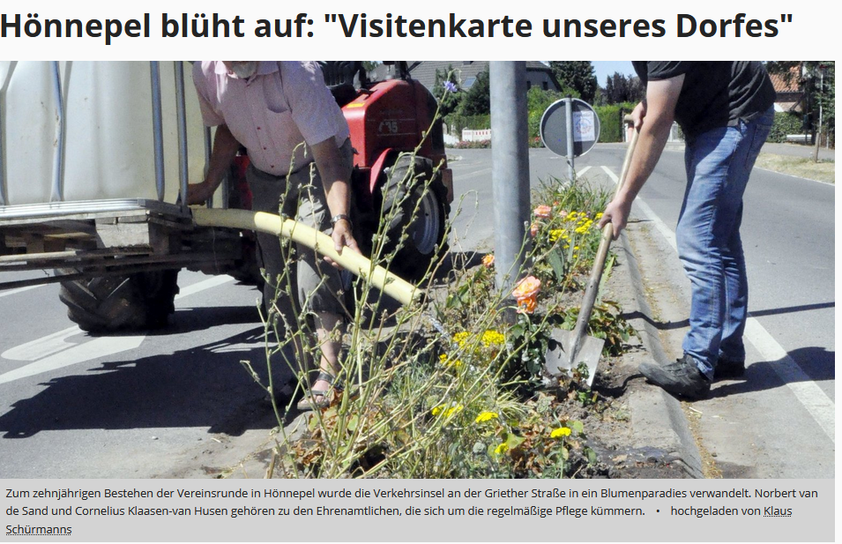
Neugestaltung der Verkehrsinsel am Dorfeingang
Klever Wochenblatt 4. Juli 2018
11. Nov. 2019

Slide 18
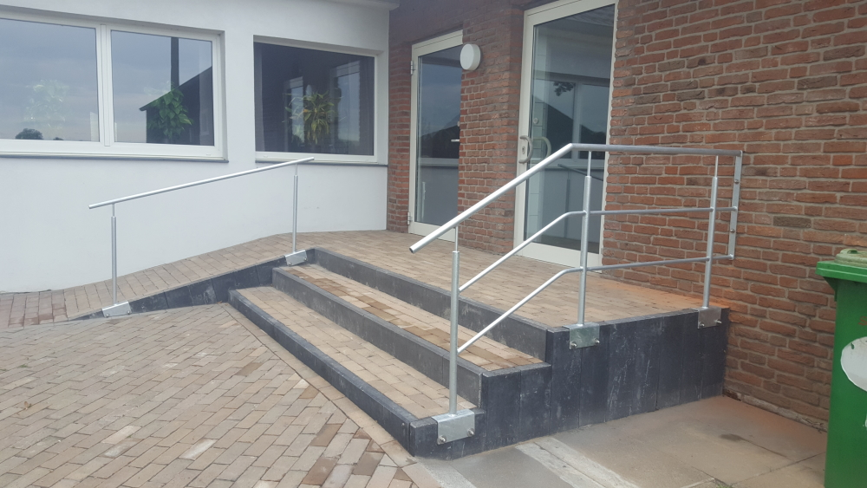
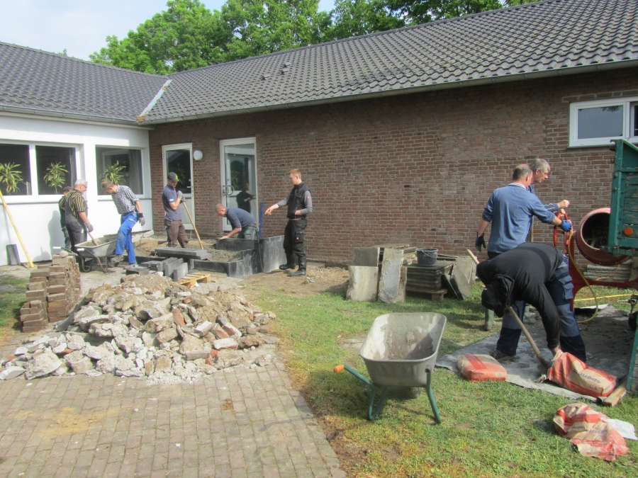
Behindertengerechter Treppenaufgang
Kosten Material 290 Euro

Slide 19
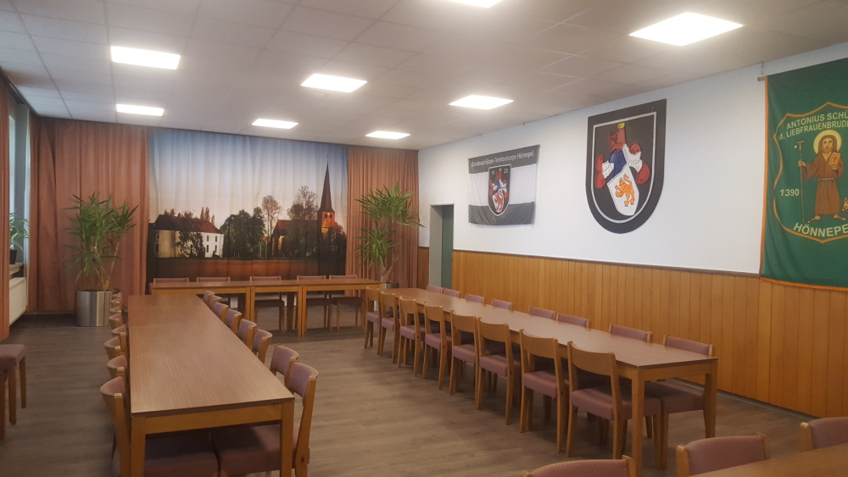
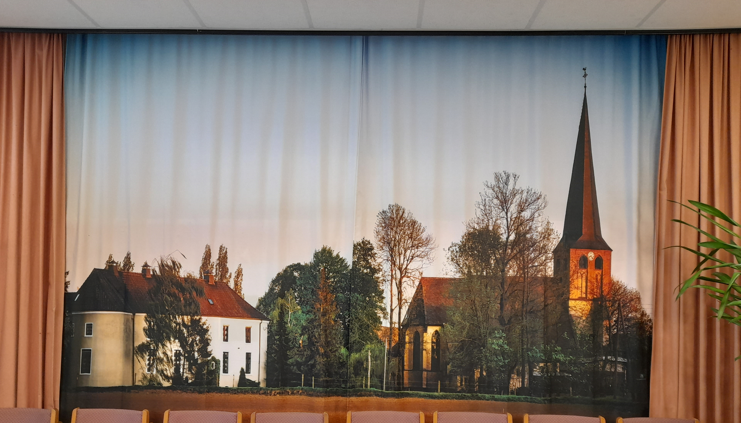
REZ: Fotovorhang
Danke an alle
Helfer
Unterstützer
Sponsoren
Förderer……..
660 Euro
Danke!
Es hat sich gelohnt!

